Slide 1
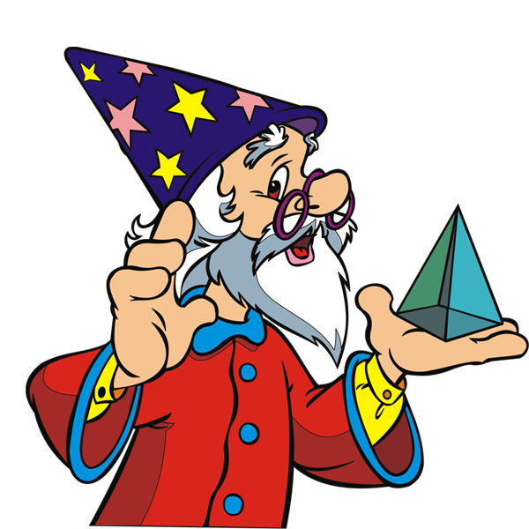
Математический марафон
5 класс
МБОУ лицей №3
г.Иркутск
Учитель Чуфистова
Светлана Владимировна
11.04.2015

Slide 2

Торопись, ведь дни проходят,
Ты у времени в гостях.
Не рассчитывай на помощь,
Помни: всё в твоих руках.

Slide 3


Определите код
1). 12,5 : 0,5
2). 17,7 – 0,7
3). 44 х 0,5
4). 0,12 + 0,88
5). 176 : 0,11
6). 0,3 : 0,1
7). 18 х 15
8). 0,15 – 0,15
9). 49 х 0,01
10) 14,9 + 0,01

Slide 4
Ответы:
0). 3
1). 1600
2). 0,5
3). 270
4). 0,22
5). 5
6). 0,16
7). 2700
8). 2, 2
9). 17,4

Slide 5

Мера длины:
1) Какая мера длины была введена указом короля Генриха I в начале XII века?
2)Какая мера длины была распространена на Руси?
3)Какая мера длины произошла от римской меры «двойной шаг»?
4)Какая английская мера длины используется для измерения небольших расстояний, где нужна большая точность?

Slide 6

Ответы:
1). Миля
2). Локоть
3). Ярд
4). Метр
5). Сажень
6). Фут

Slide 7

Великие математики
1. Человек, который хотел быть и юмористом, и офицером, и философом, но стал математиком. Он первый ввел в математику прямоугольную систему координат.
2. Автор книги, которая называется «Начала». В этой книге он сформулировал основные принципы построения геометрии.
3. Ученый, который известен как создатель школы математиков. Он открыл замечательное свойство прямоугольных треугольников.
4. Ученый, который нашел отношение длины окружности к диаметру.

Slide 8

Ответы:
1) Архимед
2) Пифагор
3) Декард
4) Евклид

Slide 9

Мозговой штурм
Где вы должны поместить число 15? Над или под чертой? Объясните.
1 5 7
2 3 4 6 8 9 10 11 12 13 14
Это ребусы из цифр,
буквы, звёздочки -их шифр

Slide 10

В этой сумме только одна из пяти запятых находится на правильной позиции. Перенесите четыре неправильно поставленных запятых, чтобы получить правильное значение суммы.
47,5
38,627
125,6
1583,1
4508,57

Slide 11
Проверь!
47,5
386,27
1,256
15,831
________________
450,857

Slide 12
 |  |  | : |  | +
- |  | - |  | - |  | x
 | + |  | + | 3 | =
x |  | + |  | : |  | :
 | X | 2 | : |  | =
= |  | = |  | = |  | =
9 | - |  | + |  | =

Slide 13
Впишите пропущенные целые числа от 1 до 10 так, чтобы вычисления стали правильными при чтении сверху вниз и слева направо.
( Для неугомонных – ЗАДАЧА! Реши ее!)

Slide 14
Человек ведет свою собаку на поводке в сторону дома с постоянной скоростью 4 км в час. Когда они оказываются в 10 км от дома, человек спускает собаку с поводка, и она сразу же бежит к дому со скоростью 6 км в час. Когда собака добегает до дома, она поворачивает обратно и бежит к человеку с той же скоростью. Когда собака добегает до человека, она поворачивает назад к дому. Это повторяется до тех пор, пока человек не войдет в дом вместе с собакой.
Сколько километров пробежит собака, пока не окажется в доме?

Slide 15
Проверь!
Задача : 15 км
7 | + | 5 | : | 4 | = | 3
- |  | - |  | - |  | x
4 | + | 1 | + | 3 | = | 8
x |  | + |  | : |  | :
3 | x | 2 | : | 1 | = | 6
= |  | = |  | = |  | =
9 | - | 6 | + | 1 | = | 4

Slide 16
Геометрия -поэзия души

Slide 17
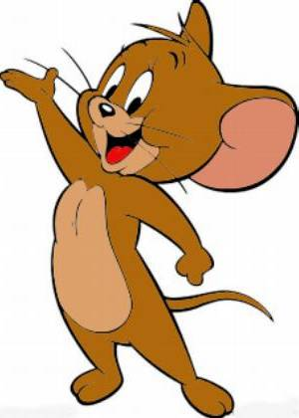





«Семь раз отмерь, один раз отрежь!»
Разделите крест на 4 равные части так, чтобы
из них сложить квадрат с крестом внутри
Подсказка

Slide 18
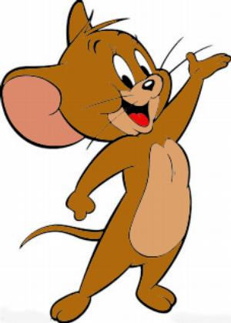

Slide 19

Расположите 10 точек на 5 отрезках так,
чтобы на каждом отрезке было по 4 точки
(отрезки не принадлежат одной прямой)

Slide 20
1
2
3

Slide 21
Двумя прямыми линиями «разрубите»
подкову на 6 частей.
Считаем:
1
2
3
4
5
6
Ответ

Slide 22
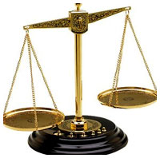
Задача на взвешивание
Имеются чашечные весы без гирь и 4 одинаковые по внешнему виду монеты. Одна из монет фальшивая, причем неизвестно, легче она настоящих или тяжелее (одинаковые монеты одного веса).
Сколько надо сделать взвешиваний, чтобы определить фальшивую монету?

Slide 23
Задача на взвешивание
Берем две монеты и ставим на весы:
1) Если весы равновесны, то обе монеты настоящие. Одну снимаем. На ее место кладем любую из оставшихся. Если весы остались в равновесии, то фальшивая та, которая еще не взвешивалась. Если же весы потеряли равновесие, то фальшивая та, которая была положена на весы вместо снятой.
2) Если весы не равновесны, то снимаем любую монету, кладем на ее место одну из оставшихся (которые, по понятным причинам являются настоящими), и смотрим. Если положение чаш не изменилось, то нетронутая монета фальшивая, если же изменилось, и весы пришли в равновесие, то снятая монета фальшивая

Slide 24
Задача на переливание
Есть 5 кастрюль. Из них - 4 по 4 литра и 1 по 2 литра. В первой кастрюле 1 литр воды, во второй 2 литра, в третьей 3 литра, в четвёртой 4 литра, а пятая кастрюля (которая вмещает 2 литра) пустая. Как нужно перелить кипящую воду для варки пельменей так, чтобы во всех кастрюлях было по 2 литра и за 4 переливания?
4 4 4 4 2
1 2 3 4 0

Slide 25
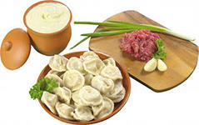
Задача на переливание
4 4 4 4 2
1 2 3 4 0
1) 1 2 1 4 2
2) 0 2 2 4 2
3) 2 2 2 4 0
4) 2 2 2 2 2
Теперь можно варить пельмешки!

Slide 26
Занимательные задачи
1).
40 бабушек вошли в автобус ¾ всех бабушек купили билеты, а остальные закричали, что у них проездной. На самом деле проездной был только у 7 бабушек.
Сколько бабушек поехали «зайцами»?

Slide 27
2).
В доме 12 чашек и 9 блюдечек. Дети разбили половину чашек и 7 блюдечек.
Сколько всего чашек осталось без блюдечек?

Slide 28
3).
Когда младенца Кузю поцарапала кошка, он орал 5 минут. Когда его укусила оса, он орал на 3 минуты больше, но когда собственная мать набросилась на него и начала мыть с мылом, Кузя орал в два раза дольше, чем после укуса осы. Мама мыла Кузю 11 минут.
Сколько орал минут уже вымытый Кузя?

Slide 29
4).
40 бабушек ехали в одном лифте и застряли между этажами. Половина бабушек молча стала готовиться к худшему. 18 бабушек из другой половины спокойно стояли и надеялись на скорое спасение. Остальные бабушки оказались нервными, начали нажимать на все кнопки подряд и кричать «Помогите!»
Сколько нервных бабушек застряло между этажами?

Slide 30
Проверь!
«Занимательные задачи» из задачника Г.Остера
1. 3
2. 4
3. 5
4. 2

Slide 31

До скорой встречи!

